Slide 1
ADABIYOT
5- sinf
MUSTAHKAMLASH

Slide 2
Maqollarni to‘ldiring
Yeridan ayrilgan _________________
Elidan ayrilgan ______________
Xalqqa xizmat – ___________
Ko‘pdan quyon ____________
Qarisi _________ parisi bor.
Birovga ___________ o‘zi yiqilar.
Qoqilsang, ________ o‘pkalama!
Hunarli ________ bo‘lmas.

Slide 3
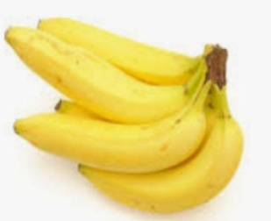
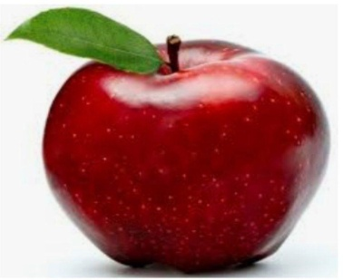
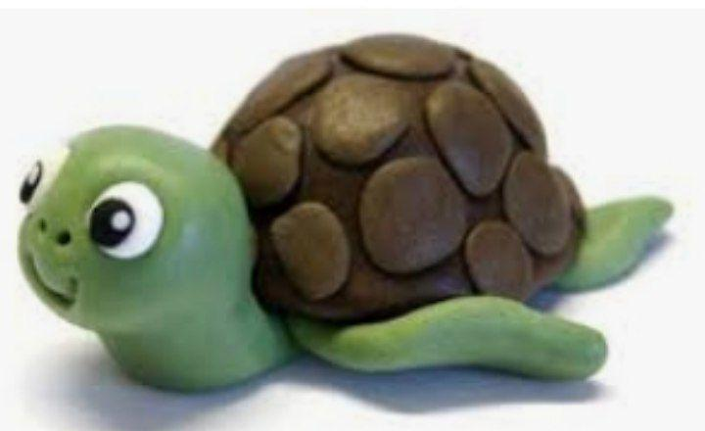
Topishmoqning javobini toping
Tinmay o‘qisang agar,
Ko‘p narsani o‘rgatar.
Bilsang, uka, o‘ylab top,
Bilim koni u - …

Slide 4
Ezop hayoti bilan bog‘liq so‘zlarni izohlang
Krez
500
Frigiya
Vavilon
Delfa
Likurg
Yunoniston
Ksanf
qul
masal
non
Samos

Slide 5
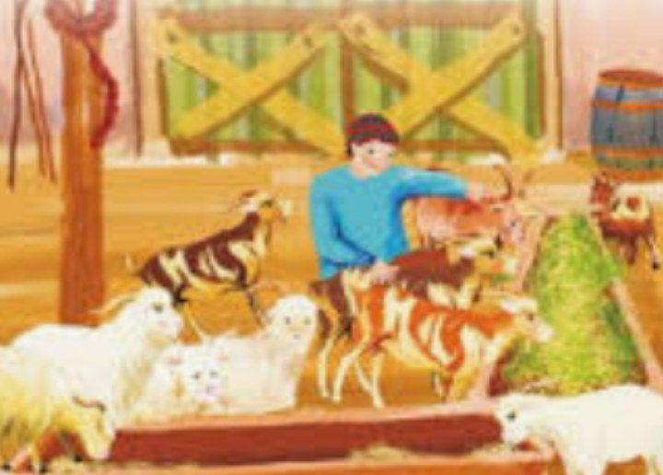
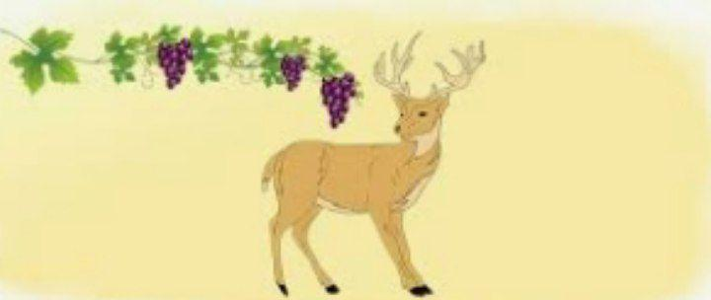
Masallarning g‘oyaviy mazmunini aniqlang
Yovvoyi echkilar bilan cho‘pon
Kiyik bilan tokzor
Bo‘ri bilan laylak

Slide 6
Tezkor savollarga qisqa javoblar
O‘zini burgut sanaydigan qush qaysi?
Qilmish-qidirmish deb yig‘lagan jonivor qaysi?
Bo‘rining muammosi nima edi?
Laylakning mukofoti nima?
Zag‘chaning qanotlarini kim kesib qo‘yadi?
Burgutning o‘ljasi nima edi?
Kiyikni kim yaraladi?

Slide 7
Sonlarni harflarga o‘giring
17
1
24
20
12
1
3
21
16
8
12
12
1
19

Slide 8
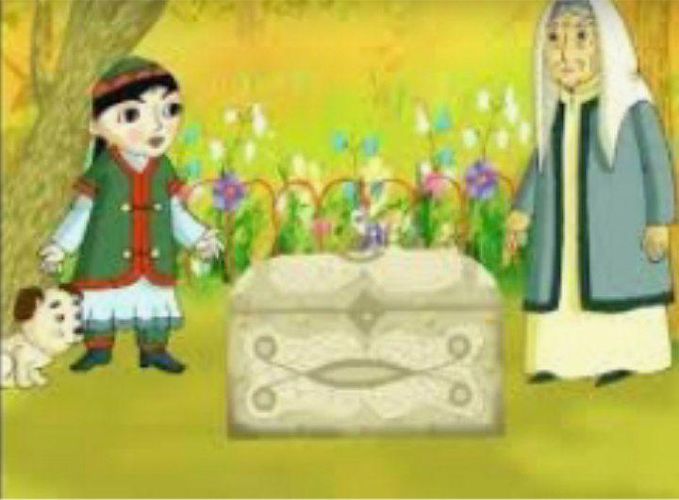
Sehrli ertakni toping
3.
1.
2.
4.
5.

Slide 9
Aloqasi yo‘q so‘zlarni toping
Ota, farzand, tikuvchi,
novvoy, qo‘shni, maslahat,
qo‘rqmas, dono, burgut,
va’da, ilon, uzum, vazir,
xola, non, dugona, to‘ti,
sumalak, to‘y, maqsad.

Slide 10
Jumla kimga tegishli?
Sizlarning hamma aytganlaringiz to‘g‘ri bo‘lib chiqdi, mening sizlarga muhabbatim ortdi. Botir mehmonlar, ijozat bersangiz, bir arzim bor edi, agar qabul qilsangiz, aytar edim.
podshoh
otasi
vazir

Slide 11
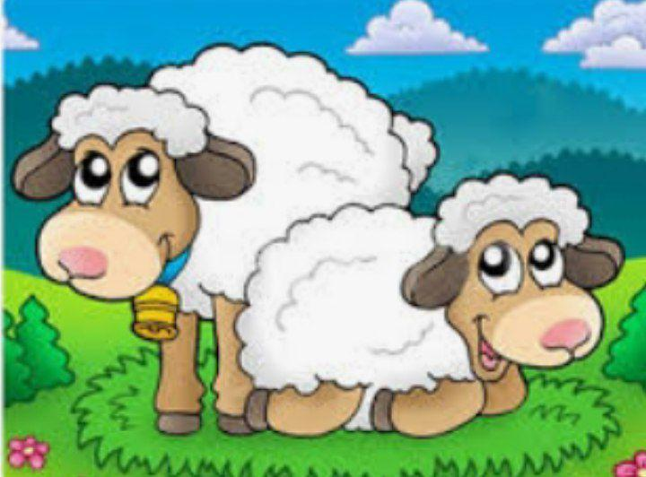
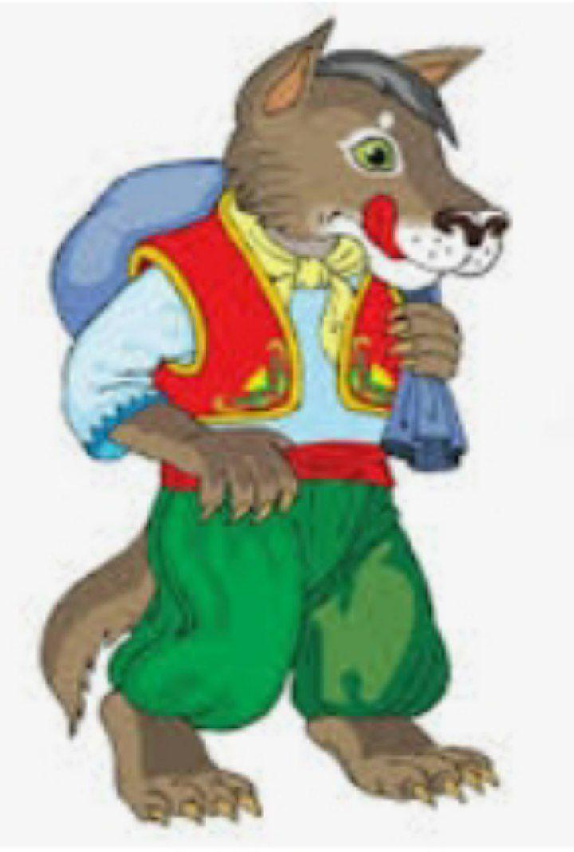
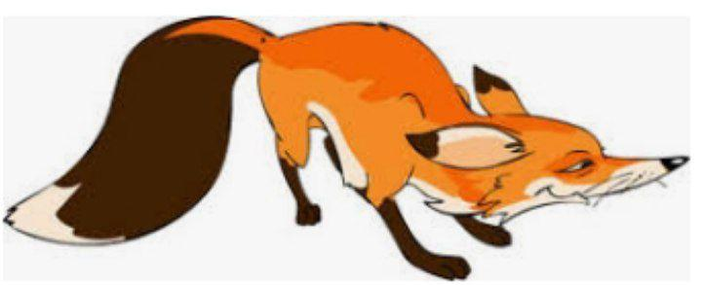
Ertak yarating

Slide 12
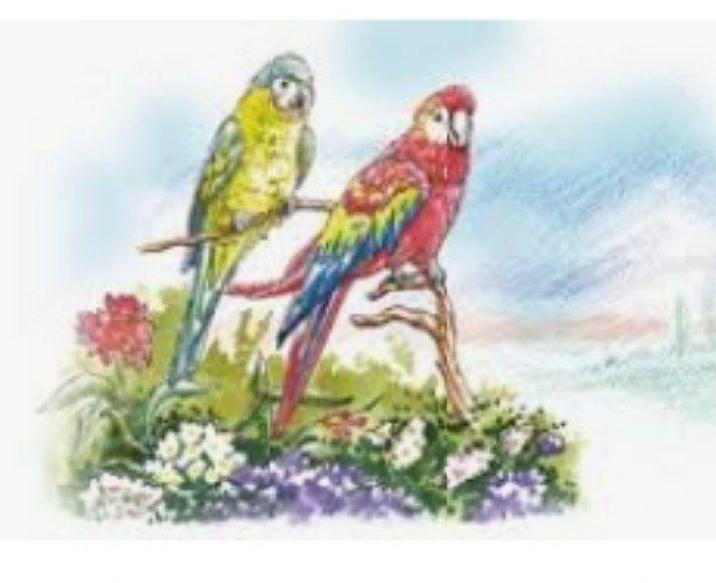
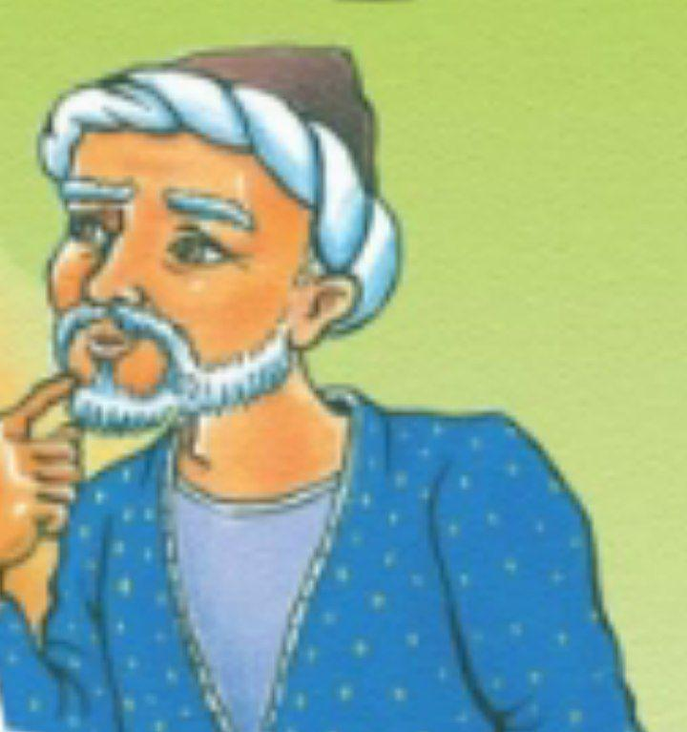
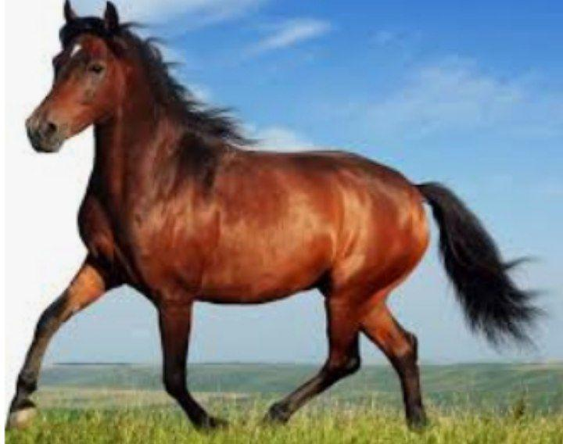
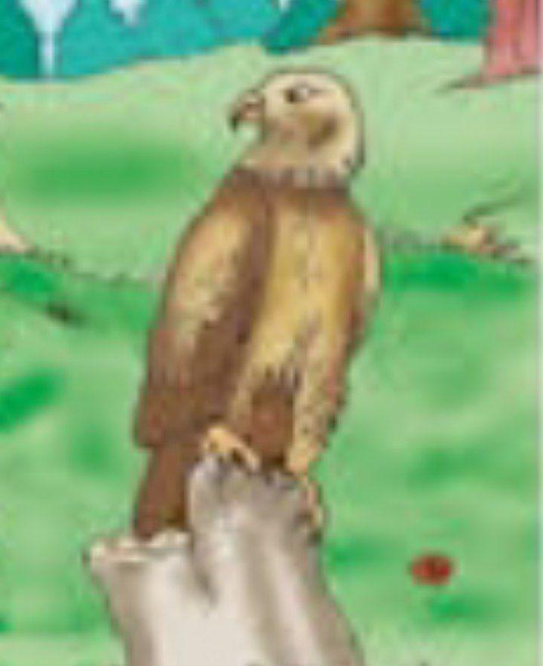
Ortiqchasini toping
1
3
4
2
6
6
5

Slide 13
Mustaqil bajarish uchun topshiriq:
Bugungi darsda berilgan topshiriqlarni bajarib, daftaringizga yozing.

